Slide 1




Măng Non
Tiếng việt 2
Tiếng việt 2
Tiết 3: Viết
Tiết 3: Viết
O
Chữ hoa
Măng Non

Slide 2


Măng Non
*Kiến thức, kĩ năng:
- Biết viết chữ viết hoa O cỡ vừa và cỡ nhỏ.
- Viết đúng câu ứng dựng: Ong chăm chỉ tìm hoa làm mật.
*Phát triển năng lực và phẩm chất:
- Rèn cho HS tính kiên nhẫn, cẩn thận.
- Có ý thức thẩm mỹ khi viết chữ.
Măng Non

Slide 3
Măng Non
Hoạt động 1:
Hướng dẫn viết chữ hoa
Măng Non

Slide 4
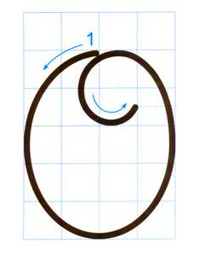
Măng Non
Quan sát chữ hoa O cỡ vừa
- Chữ hoa O cao bao nhiêu ô li?
→ Cao 5 ô li.
- Chữ hoa O rộng bao nhiêu ô li?
→Rộng 2,5 ô li.
Măng Non

Slide 5

Măng Non
Quan sát chữ hoa O cỡ vừa
- Chữ hoa O gồm bao nhiêu nét?
→ Gồm 1 nét.
Măng Non

Slide 6
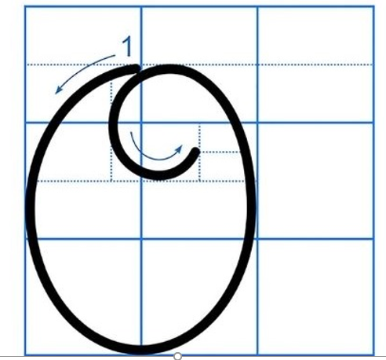
Măng Non
Quan sát chữ hoa O cỡ nhỏ
- Chữ hoa O cao bao nhiêu ô li?
→ Cao 2,5 ô li.
- Chữ hoa O rộng bao nhiêu ô li?
→ Rộng 2 ô li.
Măng Non

Slide 7
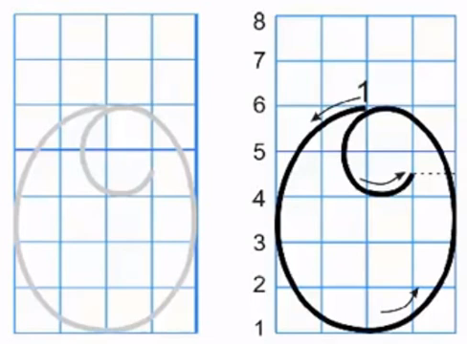
Măng Non
Hướng dẫn viết chữ hoa O cỡ vừa
Măng Non

Slide 8
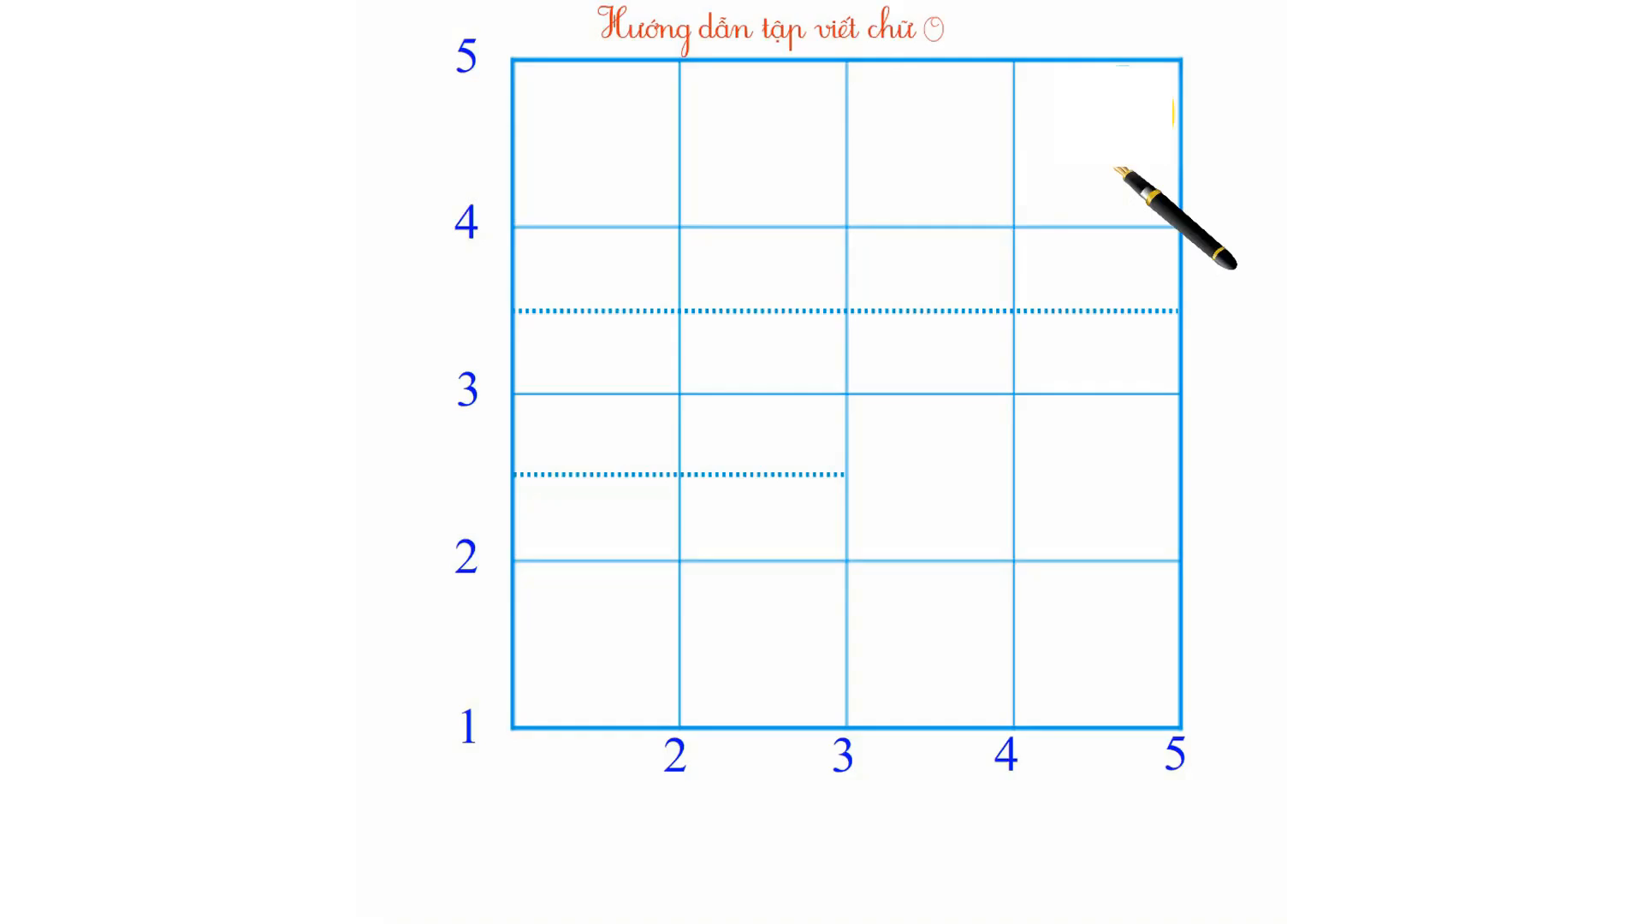
Măng Non
Hướng dẫn viết chữ hoa O cỡ nhỏ
Măng Non

Slide 9
Măng Non
Hoạt động 2:
Hướng dẫn viết câu ứng dụng
Măng Non

Slide 10
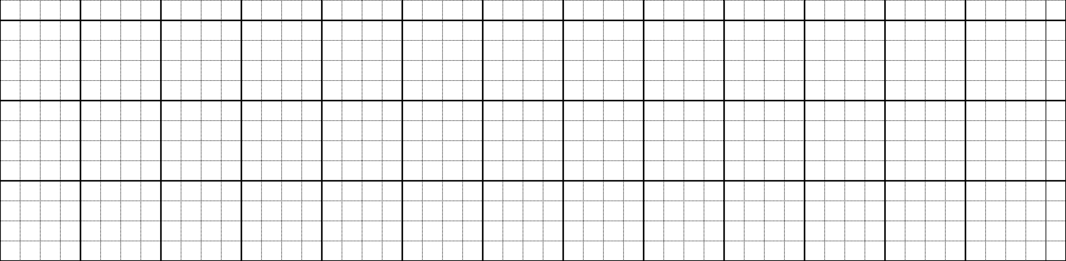
Măng Non
VIẾT ỨNG DỤNG
Ong chăm chỉ tìm hoa làm mật.
a) Chữ cái nào được viết hoa?
→ Chữ O.
b) Khoảng cách giữa các chữ ghi tiếng như thế nào?
→ Khoảng cách giữa các chữ ghi tiếng là 1 con chữ o.
Măng Non

Slide 11
Măng Non
VIẾT ỨNG DỤNG
Ong chăm chỉ tìm hoa làm mật.
c) Chữ cái nào cao 2,5 ô li?
→ Chữ O, h, l, g.
→ Chữ t.
b) Chữ cái nào cao 1,5 ô li?
Măng Non

Slide 12
Măng Non
VIẾT ỨNG DỤNG
Ong chăm chỉ tìm hoa làm mật.
e) Cách đặt dấu thanh ở trên các chữ cái:
e) Cách đặt dấu thanh ở trên các chữ cái:
→ Dấu hỏi trên chữ i (chỉ), dấu huyền trên chữ I (tìm), chữ a (làm), dấu nặng dưới chữ â (mật).
g) Vị trí đặt dấu chấm:
Măng Non
→ Ngay sau chữ cái t của tiếng mật.

Slide 13

Măng Non
Viết vở tập viết
Măng Non

Slide 14

Măng Non
DẶN DÒ
Luyện viết lại chữ hoa O.
- Chuẩn bị tiết 4.
Măng Non

